Slide 1
GESTÃO DE FUNDOS E ALOCAÇÃO
GTF, 15 de Setembro de 2016

Slide 2
Conteúdos
Enquadramento da alocação;
Compra de serviços em Moçambique;
Equidade e questões relacionadas;
Situação actual da alocação de fundos;
Questões chave.

Slide 3
ALOCAÇÃO – O QUE VISA?
Uma alocação sólida de pressupõe que os fundos sejam alocados onde são mais necessários, ao mesmo tempo que se assegura que os recursos podem ser absorbidos por o sistema de forma adequada para maximizar o impacto.
Potenciais critérios de alocação
Alocação de recursos
base-população
Alocação de recursos
base-epidemiológica
Taxa por serviço
Financiamento -
entrada passiva, ou
«bloco orçamental »
Utilização baseada
nos recursos alocados
Financiamento com
base em resultados
Diagnóstico -
grupo relacionado,
Pagamento por caso
COMPRA
Passiva
Activa

Slide 4
MOÇAMBIQUE: QUEM COMPRA SERVIÇOS?
Critérios de alocação: densidade populacional e o nível de pobreza
o Decreto 127/2002 orienta o sector da saúde na alocação de infraestruturas e recursos humanos, com critérios exclusivamente baseados na dimensão da população por área geográfica.
Criterios de alocacao ate o nivel distrital: populacao, densidad, desnutricao infantil aguda
Dupla subordinação da DPS e dos SDSMAS ao Ministério da Saúde e ao MEF.
Escassa informação necessária para as estimativas de alocação, dificultando uma análise adequada e a avaliação das prioridades reais dentro do sector.

Slide 5
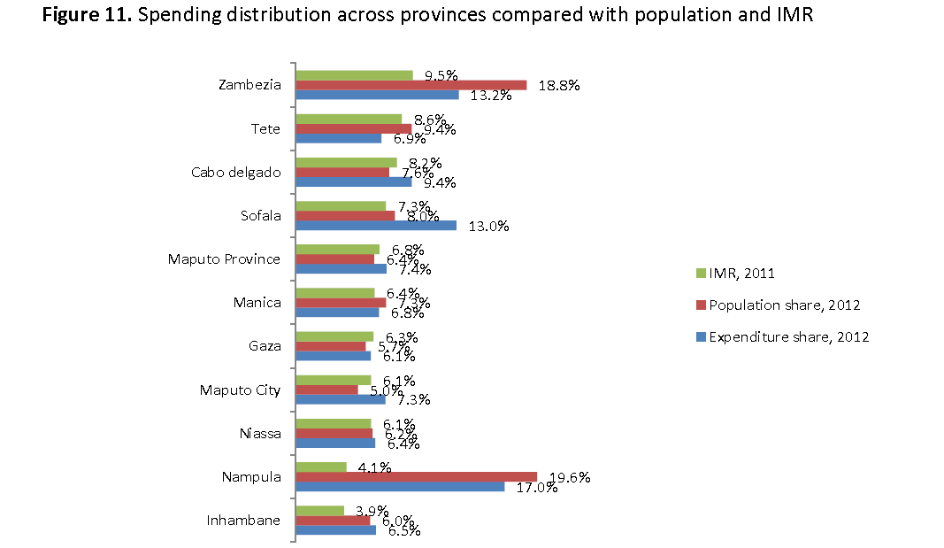
PREOCUPAÇÕES COM A EQUIDADE
Análises recentes enfatizam a desigualdade geográfica na alocação dos fundos.

Slide 6
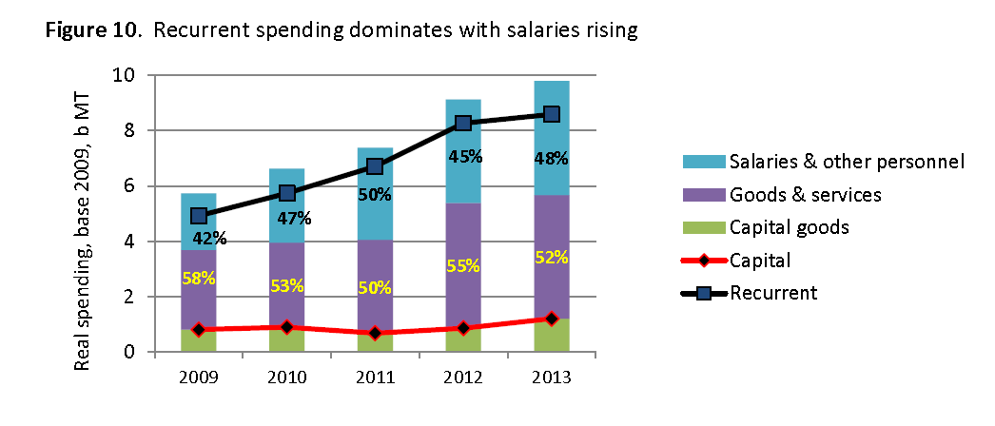
PREOCUPAÇÕES COM A EQUIDADE
Custos salariais crescentes
A desigualdade na alocação de RHS entre as províncias também foi abordada na avaliação do plano de RHS. A alocação de pessoal piorou no período 2008-2015 em 8 províncias do país. A províncias com um maior rácio de profissionais de saúde per capita continuaram a receber uma maior proporção de pessoal.

Slide 7
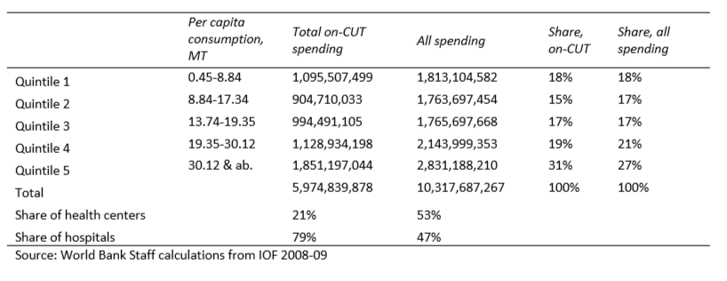
PREOCUPAÇÕES COM A EQUIDADE
Gastos totais por quintil de riqueza
Os ricos buscam mais cuidados de saúde e mais benefícios a financiá-los
Fonte: PER review, WB, 2015

Slide 8
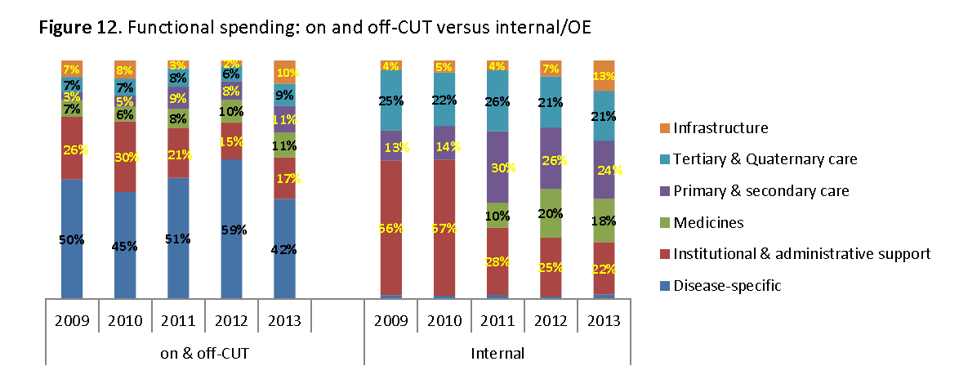
ALOCAÇÃO DE FUNDOS: SITUAÇÃO ACTUAL
Alocação crescente para os cuidados primários e secundários mas sem clareza de gastos por programa
Incluindo fundos verticais, a maior parte do THE vai para gastos específicos de doenças

Slide 9
Melhorar a eficiência da alocação ao sector da saúde
Melhorar a qualidade de dados (uso de serviços, despesa ao nível local)
Elaboração de manuais e ferramentas de planificação para os distritos e o pessoal provincial. Essas ferramentas já existem (vide manual da Medicus Mundi), porém é necessário uniformizar e implementar o seu uso.
Recrutar e treinar planeadores ao nível subnacional capazes de usar esta ferramenta
Implementar o E-SISTAFE em todos os distritos
Criar mecanismos de prestação de contas para os distritos em relação ao seu orçamento
Aumentar gradualmente o nível de orçamento descentralizado
Avaliar o desempenho dos planeadores e da qualidade de dados, como por exemplo qualidade da informação fornecida no módulo básico.
Definir regras de alocação baseadas nas necesidades
Incluir critérios de procura e adaptação à camada de população do decreto 127/2002, a fim de rever a definição dos tipos de estabelecimentos usados para a planificação;
Elaborar uma lista de serviços essenciais a serem prestados nos níveis de cuidados primário e secundário, como forma de orientar a alocação estratégica.
Avaliar resultados do piloto da formula de Equinet

Slide 10
Melhorar a eficiência da alocação ao sector da saúde
Introduzir seguros de saúde
Para o sector público: introduzir um seguro de saúde para os funcionários públicos;
Desenvolver regulamentação eficaz para os seguros de saúde para o sector privado;
Estabelecer um seguro de saúde obrigatório para todos os demais cidadãos.
Criar uma unidade de financiamento da saúde
Conceber a estrutura de governação da unidade de financiamento da saúde
Canalizar fundos consignados de mecanismos adicionais para as unidades de financiamento da saúde.

Slide 11
Melhorar a eficiência da alocação ao sector da saúde
Melhorar a qualidade de dados (uso de servicos, despesa ao nivel local)
Elaboração de manuais e ferramentas de planificação para os distritos e o pessoal provincial. Essas ferramentas já existem (vide manual da Medicus Mundi), porém é necessário uniformizar e implementar o seu use.
Recrutar e treinar planeadores ao nível subnacional capazes de usar esta ferramenta
Implementar o E-SISTAFE em todos os distritos
Criar mecanismos de prestação de contas para os distritos em relação ao seu orçamento
Aumentar gradualmente o nível de orçamento descentralizado
Avaliar o desempenho dos planeadores e da qualidade de dados, como por exemplo qualidade da informação fornecida no módulo básico.
Como relacionar a alocação com o peso actual das doenças?
Definir regras de alocação baseadas nas necessidades
Incluir critérios de procura e adaptação à camada de população do decreto 127/2002, a fim de rever a definição dos tipos de estabelecimentos usados para a planificação;
Elaborar uma lista de serviços essenciais a serem prestados nos níveis de cuidados primário e secundário, como forma de orientar a alocação estratégica.
Avaliar resultados do piloto da formula de Equinet

Slide 12
Melhorar a eficiência da alocação ao sector da saúde
Que pacotes serão oferecidos aos funcionários públicos?
O que balancear o pacote de benefícios dos mais carenciados para garantir maior cobertura de benefícios para os funcionários públicos?
Introduzir seguros de saúde
Para o sector publico:Introduzir um seguro de saúde para os funcionários públicos;
Desenvolver regulamentação eficaz para os seguros de saúde para o sector privado;
Estabelecer um seguro de saúde obrigatório para todos os demais cidadãos.
O sector informal será incluído no esquema de seguro? Haverá subsídios para inclui-los? Como evitar criação de iniquidades?
Que serviços serão pagos? Que estrutura do governo? Como é que diferem do SHI?
Criar uma unidade de financiamento da saúde
Conceber a estrutura de governação da unidade de financiamento da saúde
Canalizar fundos consignados de mecanismos adicionais para as unidades de financiamento da saúde.

Slide 13
Potenciais Modelos
Reforço do sistema actual
Como simplificar e melhorar a alocação dos fundos?
Com ou sem taxas moderadoras? Como serão geridos?
Criação da Agencia de Compra
Seguro Social de Saúde
Que fundos serão agregados?
Comuns simples ou múltiplos?
O que irão pagar? Qual será o PPM?
Que estrutura do Governo?
Membros: Quem é coberto?
Mecanismos para isenção dos carenciados? Existência de subsídios
Que mecanismos para a cobrança de prémios?
Como aumentar a sua utilização por parte dos mais carenciados
Que estrutura do Governo?
Que pacotes de benefícios? Qual será o PPM?

Slide 14
QUESTÕES CHAVE
QUE TIPO DE ALOCAÇÃO QUEREMOS?
QUAL A MELHOR FORMA DE A ALCANÇAR?
QUEM DEVE COMPRAR OS SERVIÇOS?

Slide 15
Muito Obrigado

